Slide 1

Ольга кобилянська.
Життєвий і творчий шлях
11

Slide 2
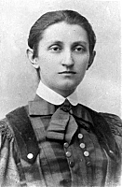
Народилася Ольга Кобилянська 27 листопада 1863 р. у містечку Гура-Гумора в Південній Буковині. У багатодітній сім'ї, де було семеро дітей, вона була четвертою.З дитячих років вона знала не тільки українську, а й польську та німецьку мови, якими говорили в її родині.

Slide 3
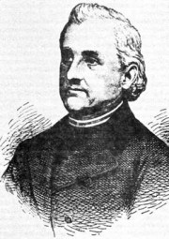
Через п'ять років після її народження батька переводять до Сучави. Там Ольга Кобилянська знайомиться з українським письменником Миколою Устияновичем. Так між родинами зароджуються приятельські стосунки, які триватимуть у майбутньому до кінця життя письменниці.

Slide 4
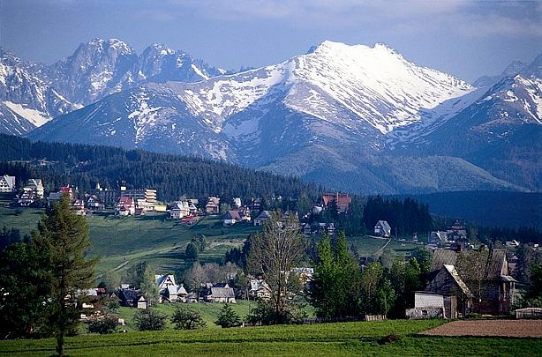
У Південній Буковині, заселеній переважно німцями й румунами, жили й українці. Але українських шкіл чи культурно-освітніх закладів у 1860—1880-ті роки тут не було. Німецька школа не могла дати Кобилянській будь-яких знань з історії культури українського народу.

Slide 5
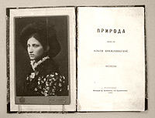
Перші літературні твори О. Кобилянської, написані німецькою мовою ще без чіткого уявлення, «що значить слово «література», припадають на початок 80-х років («Гортенза, або нарис з життя однієї дівчини», «Доля чи воля?»). Ранні неопубліковані твори Кобилянської («Гортенза», «Малюнок з народного життя на Буковині», «Видиво», «Людина з народу» та ін.) сьогодні зберігають переважно пізнавальне значення, відображаючи окремі сцени з життя містечкової інтелігенції, людей з народу.

Slide 6
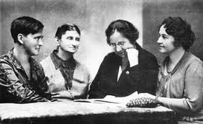
Тоді ж вона бере активну участь у так званому феміністичному русі, який зачепив чимало наболілих питань, над якими замислювалися представники передової інтелігенції. Ставши у 1894 році однією з ініціаторок створення «Товариства руських жінок на Буковині», Кобилянська обґрунтувала мету цього руху в брошурі «Дещо про ідею жіночого руху». Письменниця порушила питання про тяжке становище жінки «середньої верстви», активно виступила за рівноправність жінки й чоловіка, за її право на гідне людини життя.

Slide 7


Ці думки виявилися в ранніх творах письменниці. У деяких з них («Гортенза», «Вона вийшла заміж» та ін.), змальовуючи духовний світ своїх героїнь, письменниця робить наголос на їх пошуках особистого щастя. В «Людині», а ще більше в «Царівні» особисте щастя героїнь Кобилянської більшою чи меншою мірою вже пов'язується з соціальними проблемами, активною позицією людини в житті, з необхідністю боротися з обставинами, що сковують розвиток її духовних сил.

Slide 8
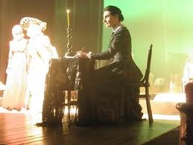
Тема інтелігенції проходить через усю творчість Кобилянськоі — від її ранніх оповідань та повістей до «Апостола черні».

Slide 9
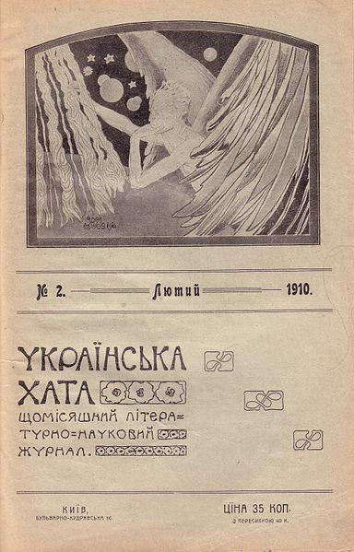
На початку 1890-х років, розробляючи проблеми, накреслені в ранніх творах, письменниця прагне розширити сферу своїх художніх пошуків, звертається до абстрактно-символічних тем і образів («Акорди», «Хрест», «Місяць» та ін.), пише ряд поезій в прозі, серед яких є майстерні художні мініатюри. Кобилянська друкує окремі твори в модерністських журналах «Світ», «Українська хата».

Slide 10
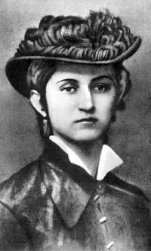
Кращі твори письменниці вийшли у перекладах багатьма мовами, зокрема слов'янськими, відіграли й відіграють важливу роль у міжслов'янських літературних контактах, піднімаючи міжнародний престиж українського художнього слова.

Slide 11
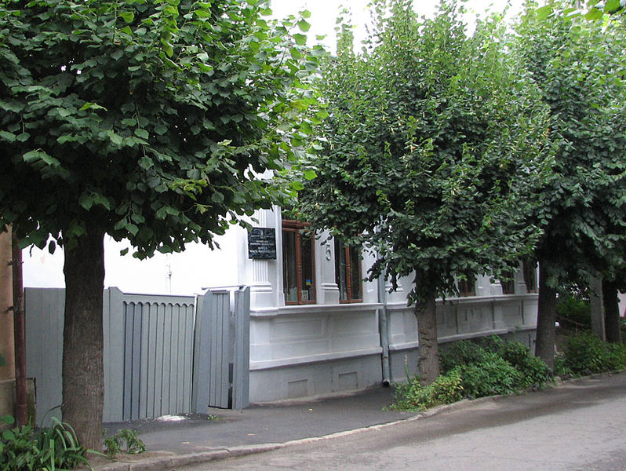
У Чернівцях існує єдиний в Україні Літературно-меморіальний музей письменниці, який знаходиться у будинку, де Ольга Юліанівна жила з 1925 року і до самої своєї смерті. Там, серед численних експонатів і особистих речей, зберігається унікальний документ — щоденник Кобилянської.

Slide 12
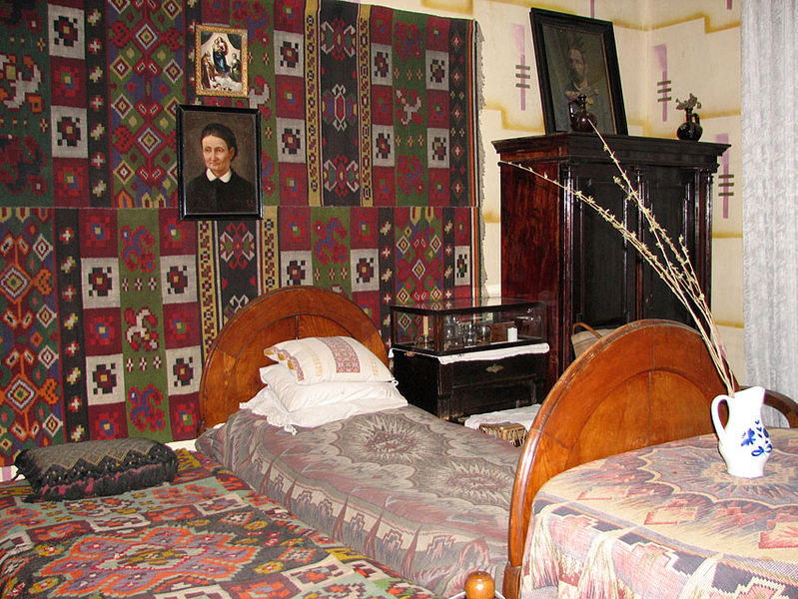
Це два загальні зошити, написані німецькою мовою, і лише деякі слова українською та польською (в їхньому домі розмовляли цими трьома мовами). Перший запис зроблено 1 листопада 1883 року. Вона вела їх понад сiм років, коли жила в Кімполунзі, Димці, Болехові. Майже 70 років ці раритети були за кордоном, їх зберіг і передав у музей відомий американський адвокат Іван Панчук

Slide 13
Виконала
учениця 10 класу
Веселобалківської ЗОШ
Єськова Ольга
2014р.

